Slide 1


Varsa Birim Logosu
Spor Bilimleri Fakültesi
01 Ocak-31 Aralık 2025 Dönemi Birim Faaliyet Raporu Sunumu
Sunumu Hazırlayan
Prof. Dr. Hanifi ÜZÜM
Hasan Hüseyin İLERİ
Sunum yapan
Prof. Dr. Hanifi ÜZÜM

Slide 2
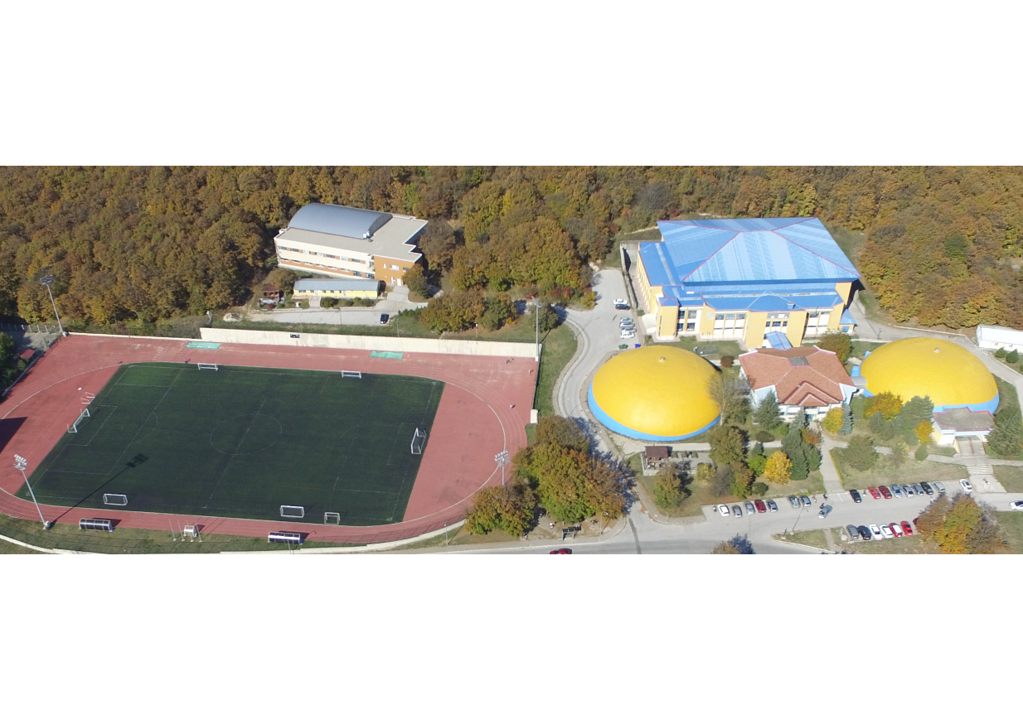


Slide 3
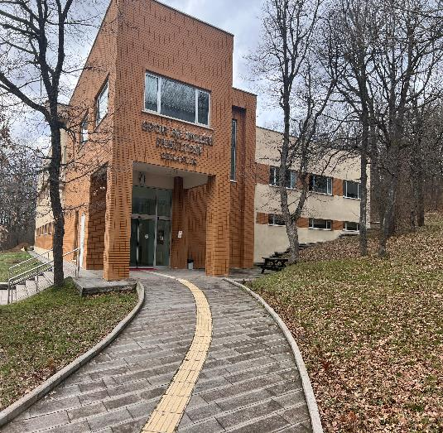
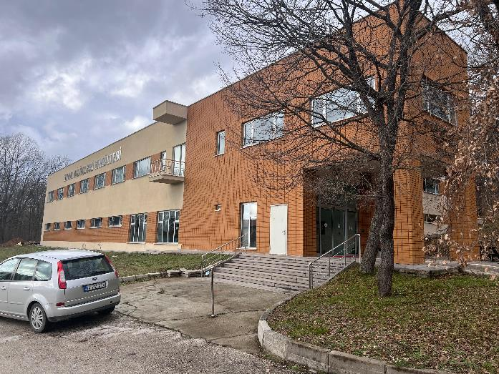

Slide 4

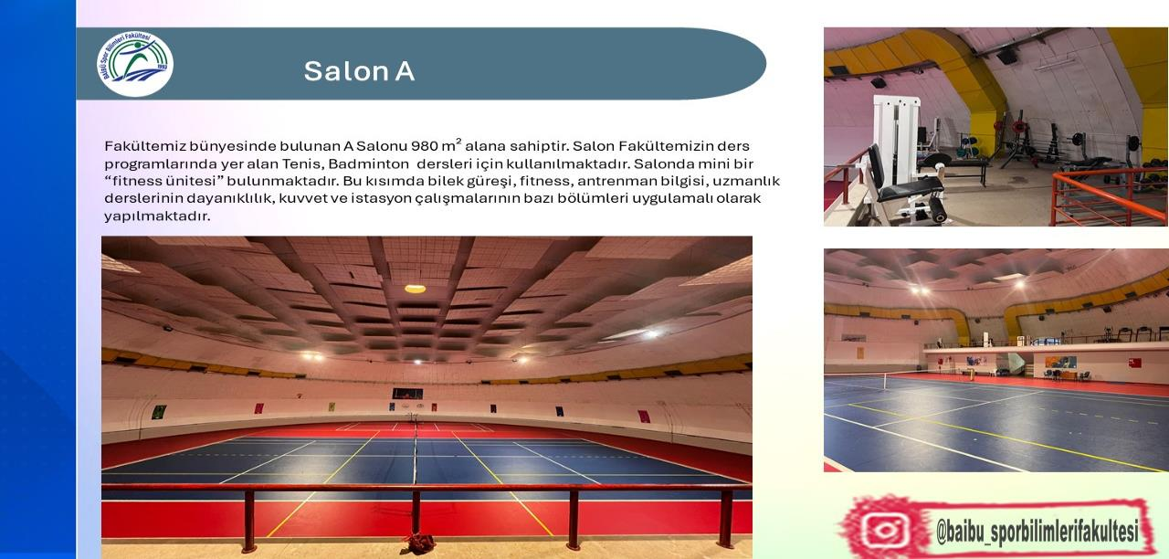

Slide 5
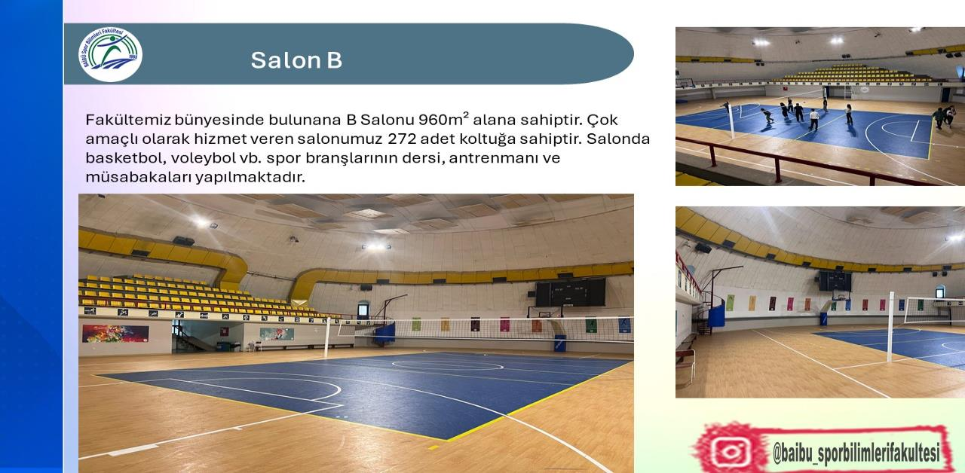

Slide 6
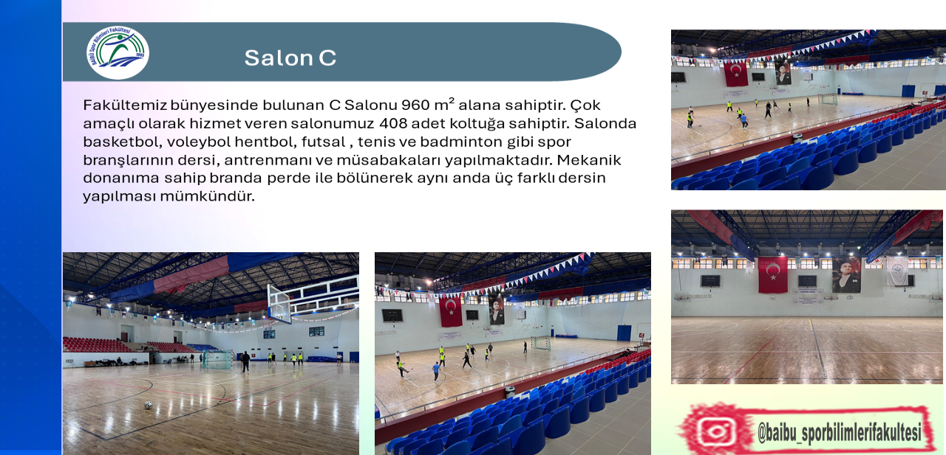

Slide 7
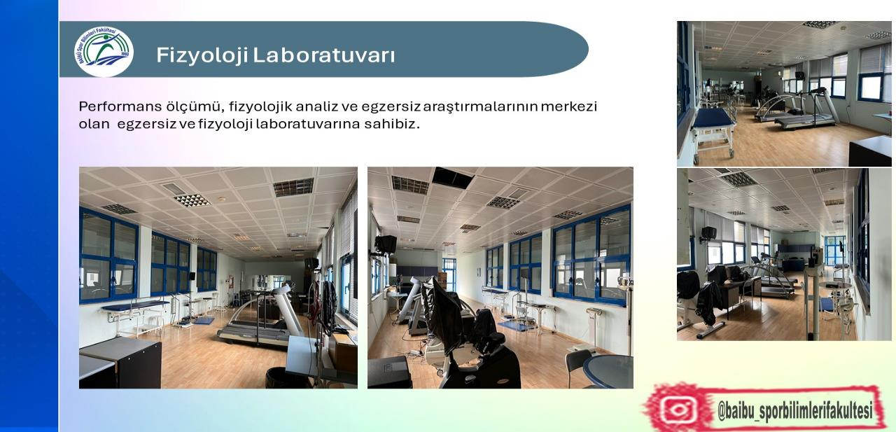

Slide 8
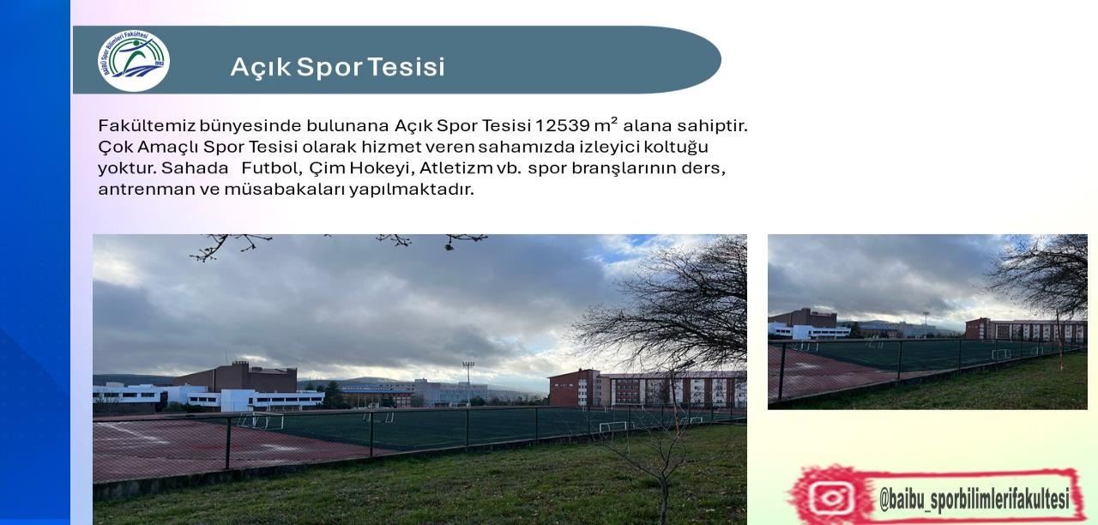

Slide 9
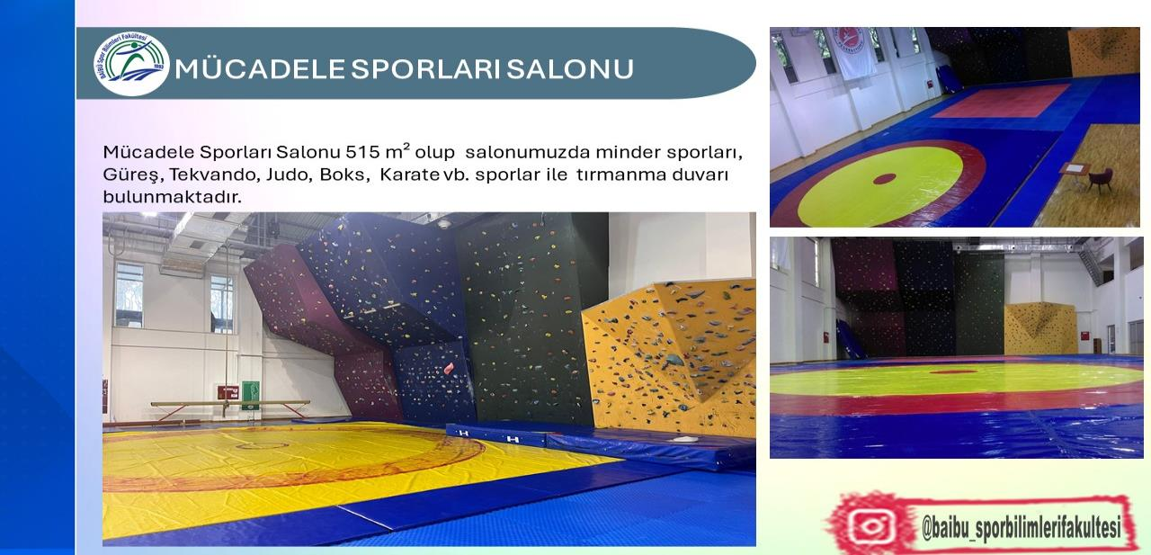

Slide 10
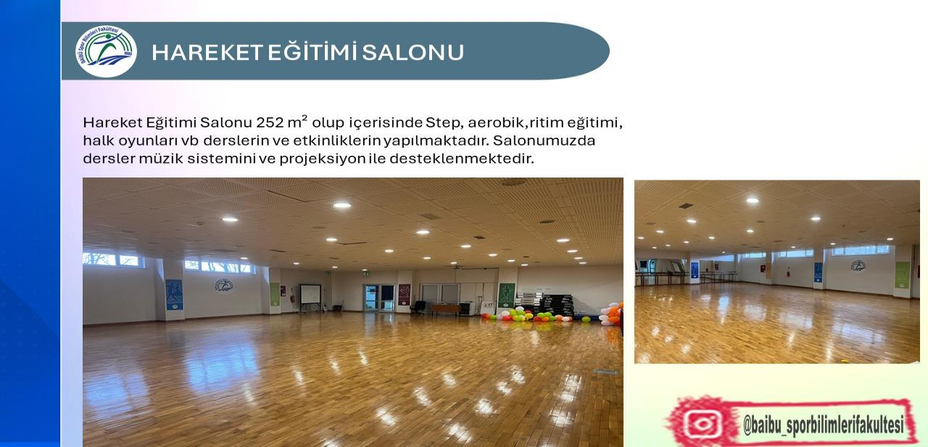

Slide 11
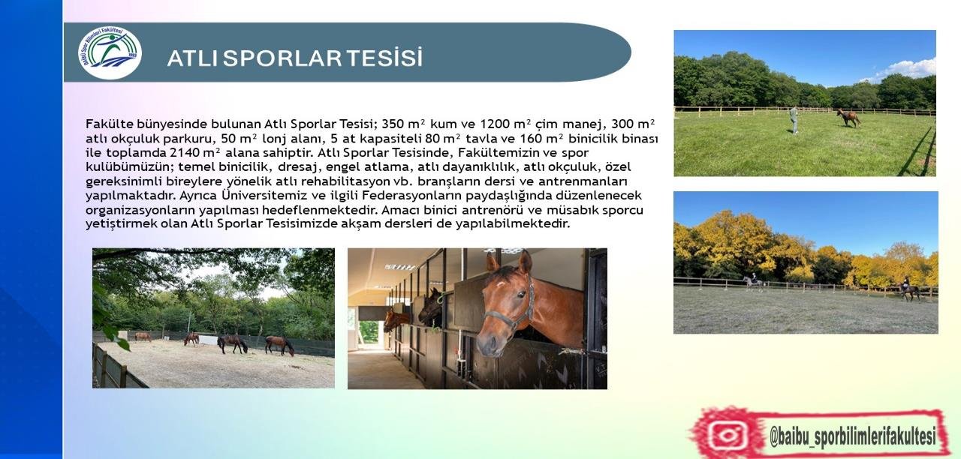

Slide 12
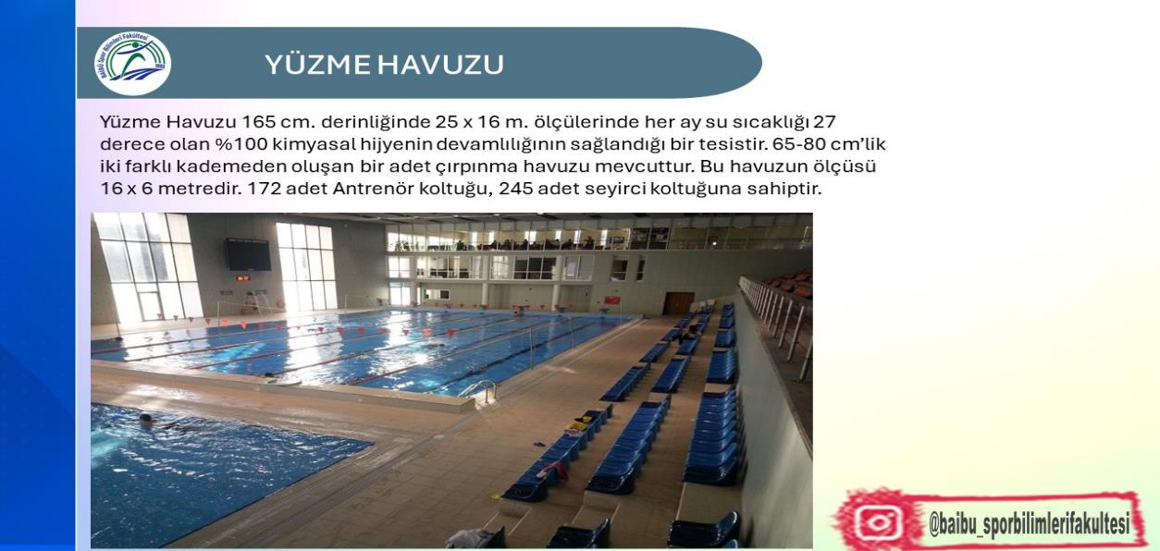

Slide 13

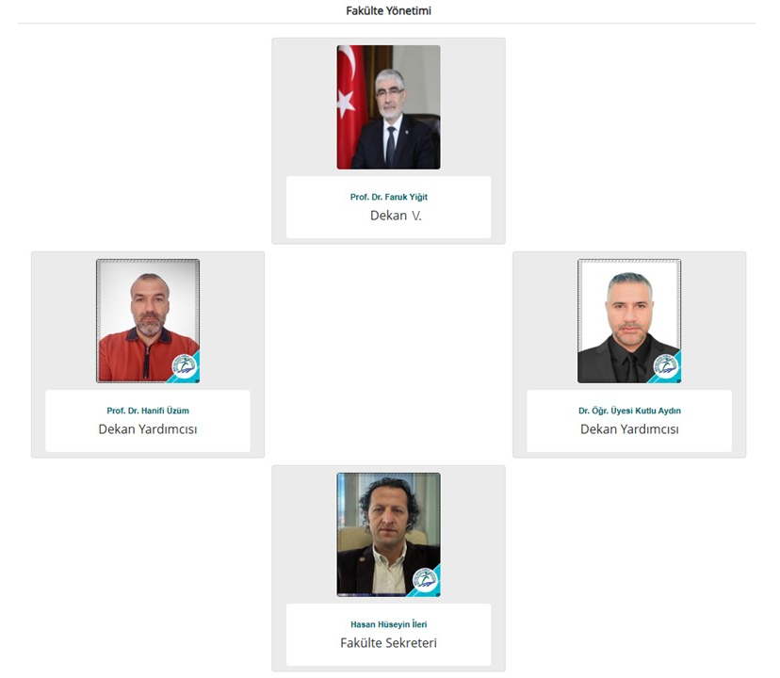

Slide 14
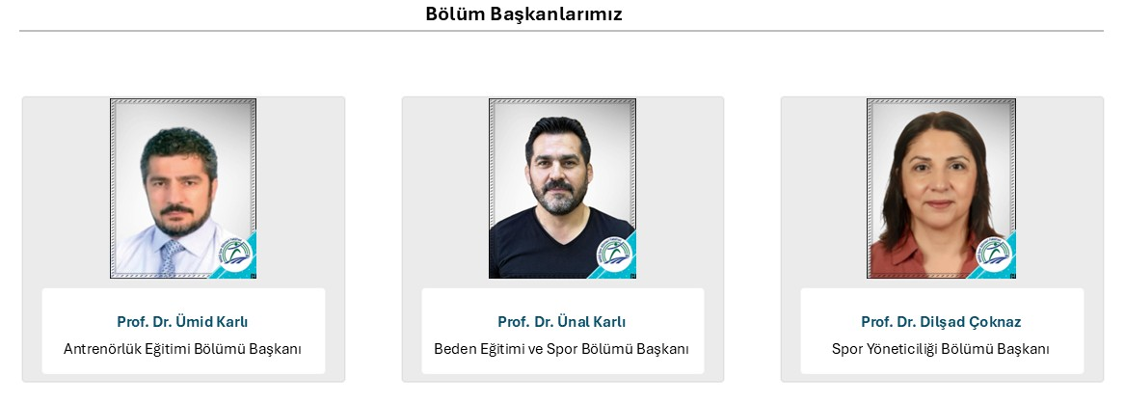

Slide 15

İNSAN KAYNAKLARI
Programlar | Profesör | Doçent | Dr. Öğr. Üyesi | Öğretim Görevlisi | Araştırma Görevlisi | Öğrenci Sayısı | Uluslararası Öğrenci Sayısı | Öğretim Elemanı Başına Düşen Öğrenci Sayısı
Antrenörlük Eğitimi Bölümü | 3 | - | 5 | 1 | 2 | 259 | 8 | 24,27
Beden Eğitimi ve Spor Bölümü | 4 | 1 | 1 | - | 1 | 145 | 19 | 23,42
Spor Yöneticiliği Bölümü | 4 | 2 | 2 | 1 | - | 238 | 10 | 27,55
Toplam | 11 | 3 | 8 | 2 | 3 | 642 | 37 | 25,14
İdari Personel: 4 | Temizlik Personeli: 4 | Teknik Personel: 3

Slide 16
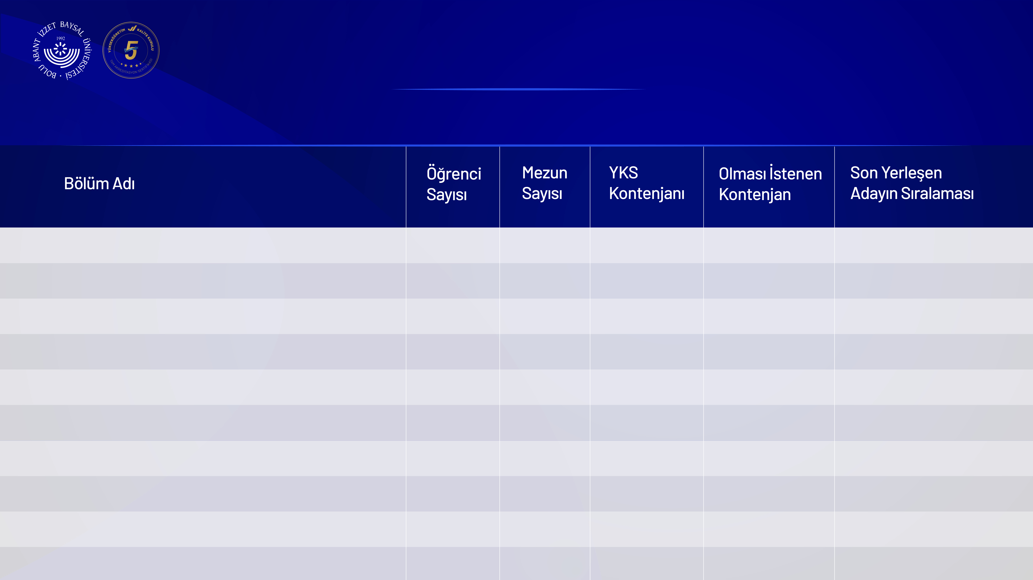
ÖĞRENCİ (ÖNLİSANS, LİSANS)
Antrenörlük Eğitimi Bölümü
259
44
45
40
8068 ÖZYES
Beden Eğitimi ve Spor Bölümü
145
44
30
30
9332 ÖZYES
Spor Yöneticiliği Bölümü
238
49
45
40
916677 YKS

Slide 17
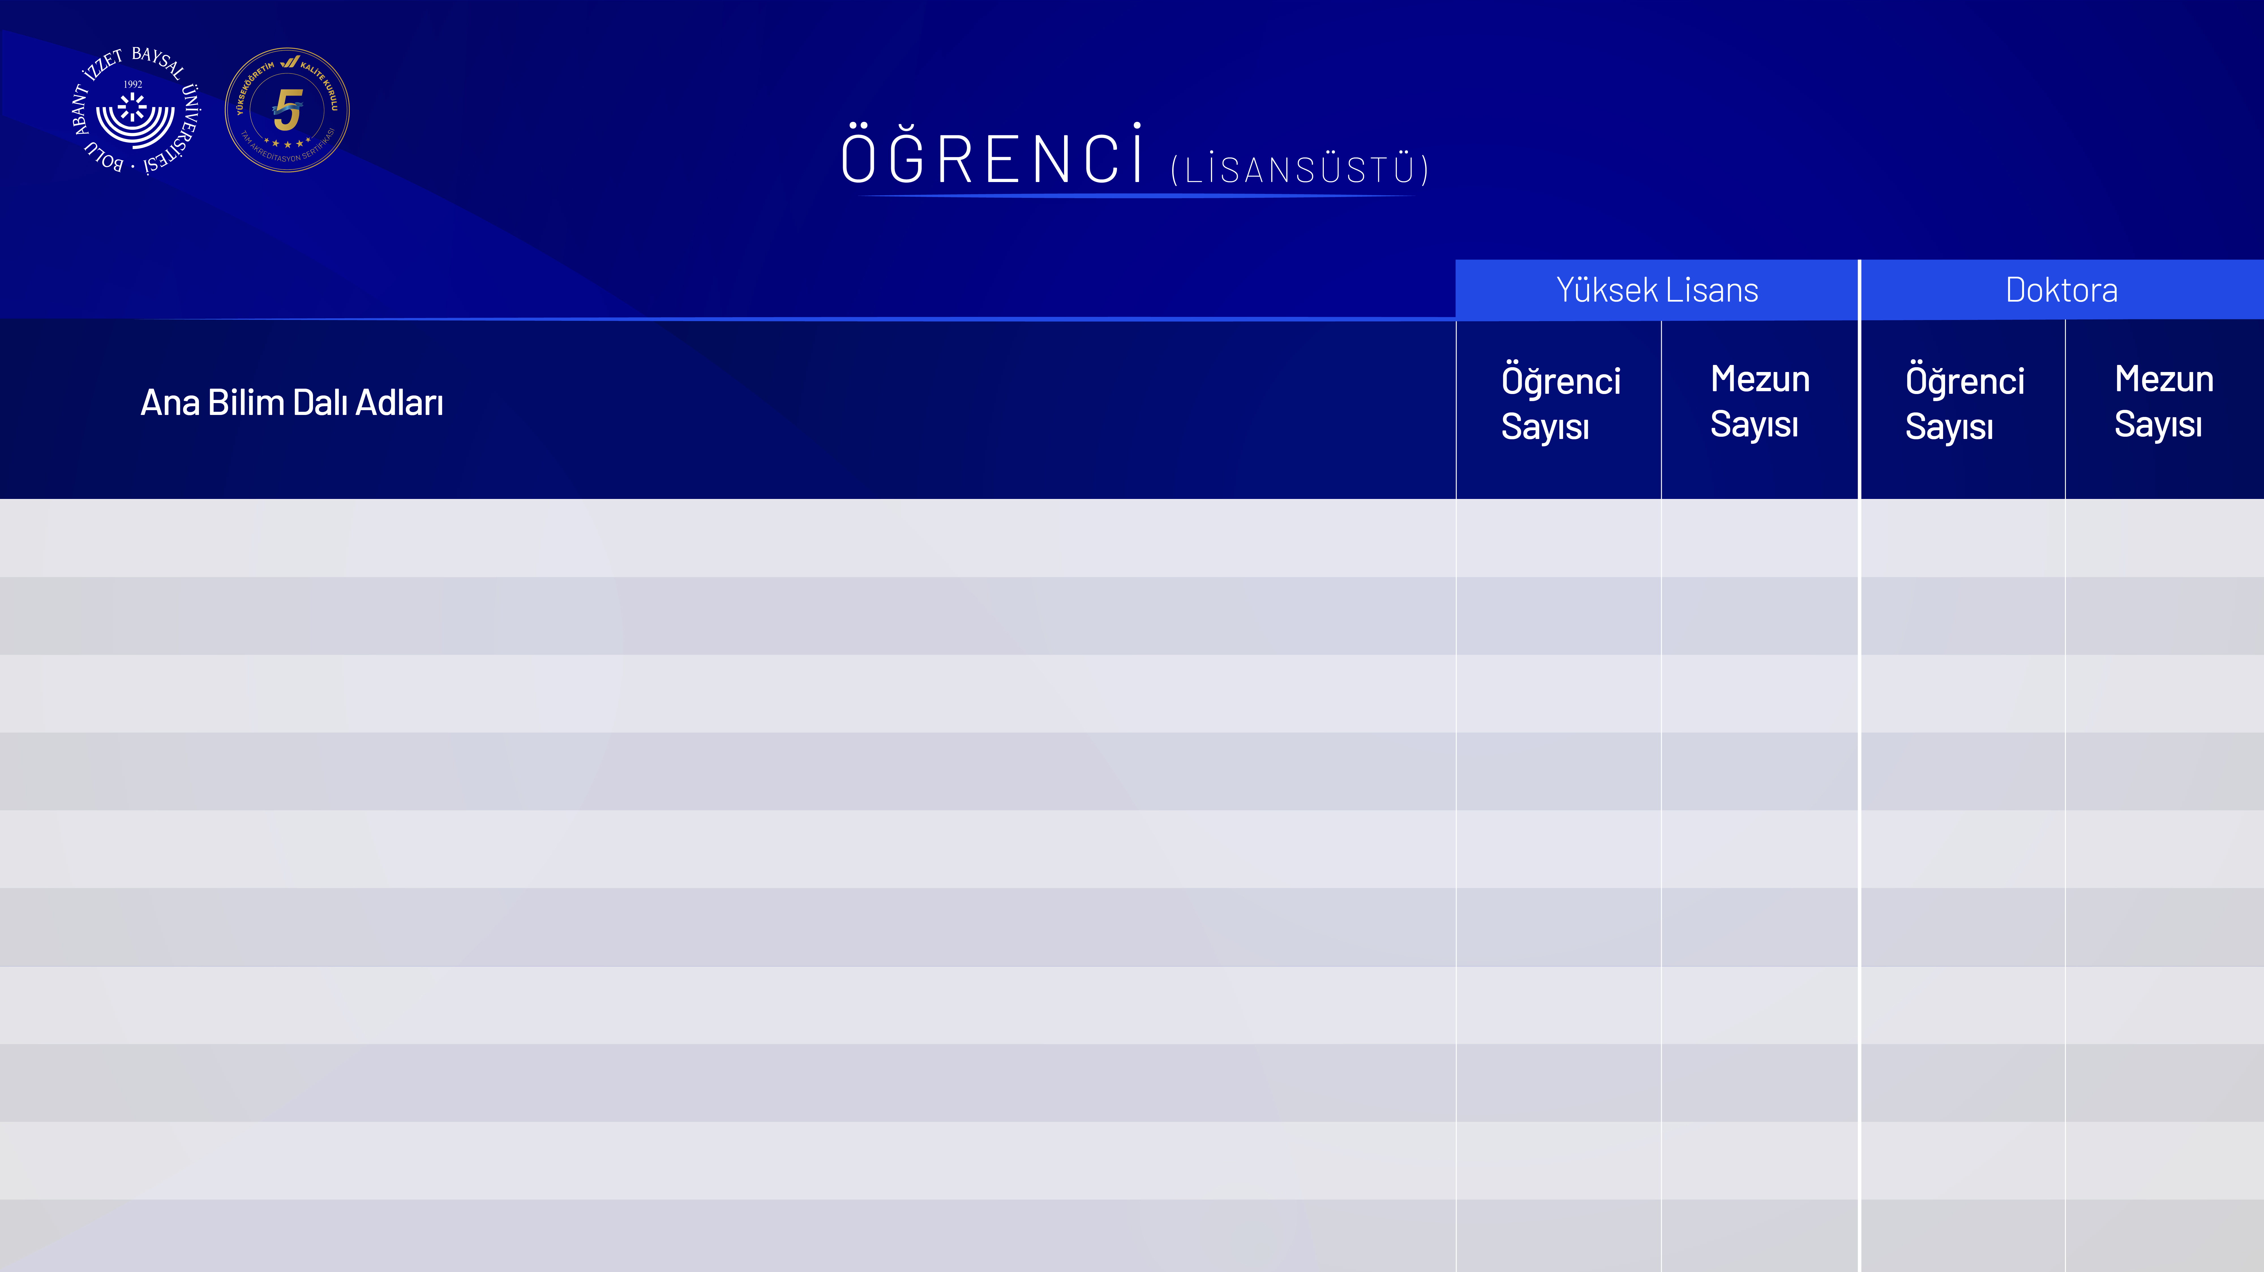
Antrenörlük Eğitimi Anabilim Dalı
15
3
7
1
Beden Eğitimi Öğretmenliği Anabilim Dalı
10
2
-
-
Spor Yöneticiliği Anabilim Dalı
14
3
1
1

Slide 18
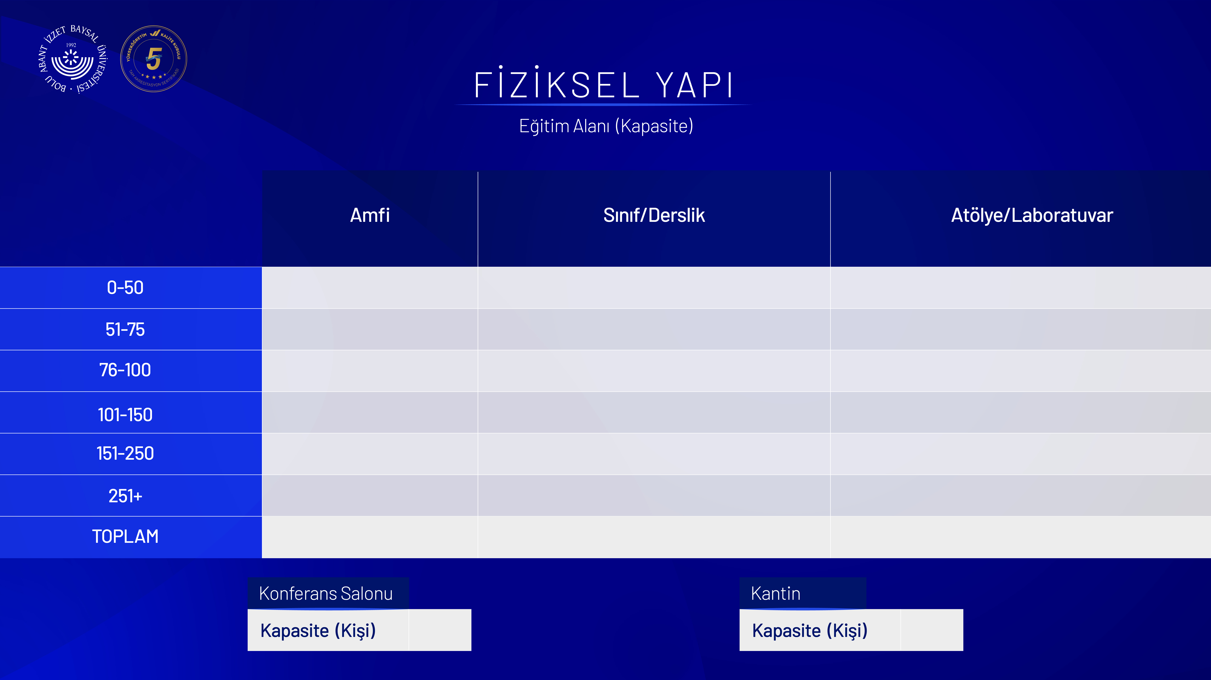
6
2
2
-
-
-
-
-
-
-
-
-
8
-
40
30

Slide 19
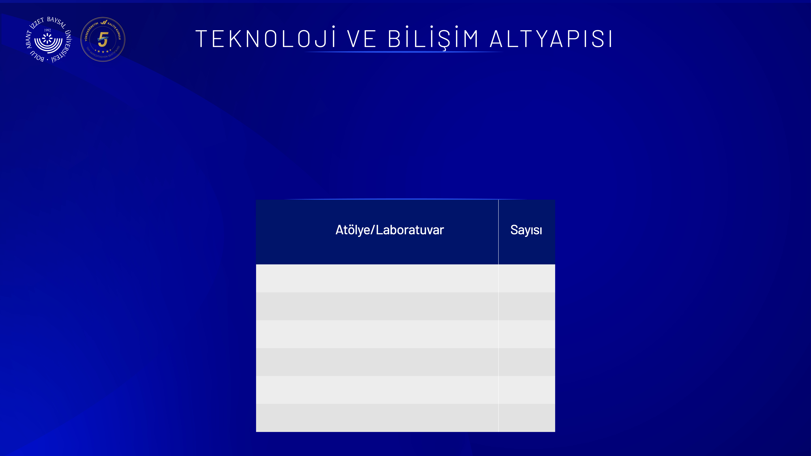
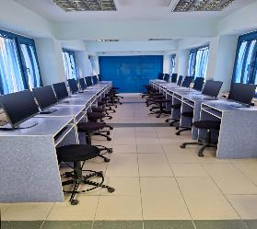
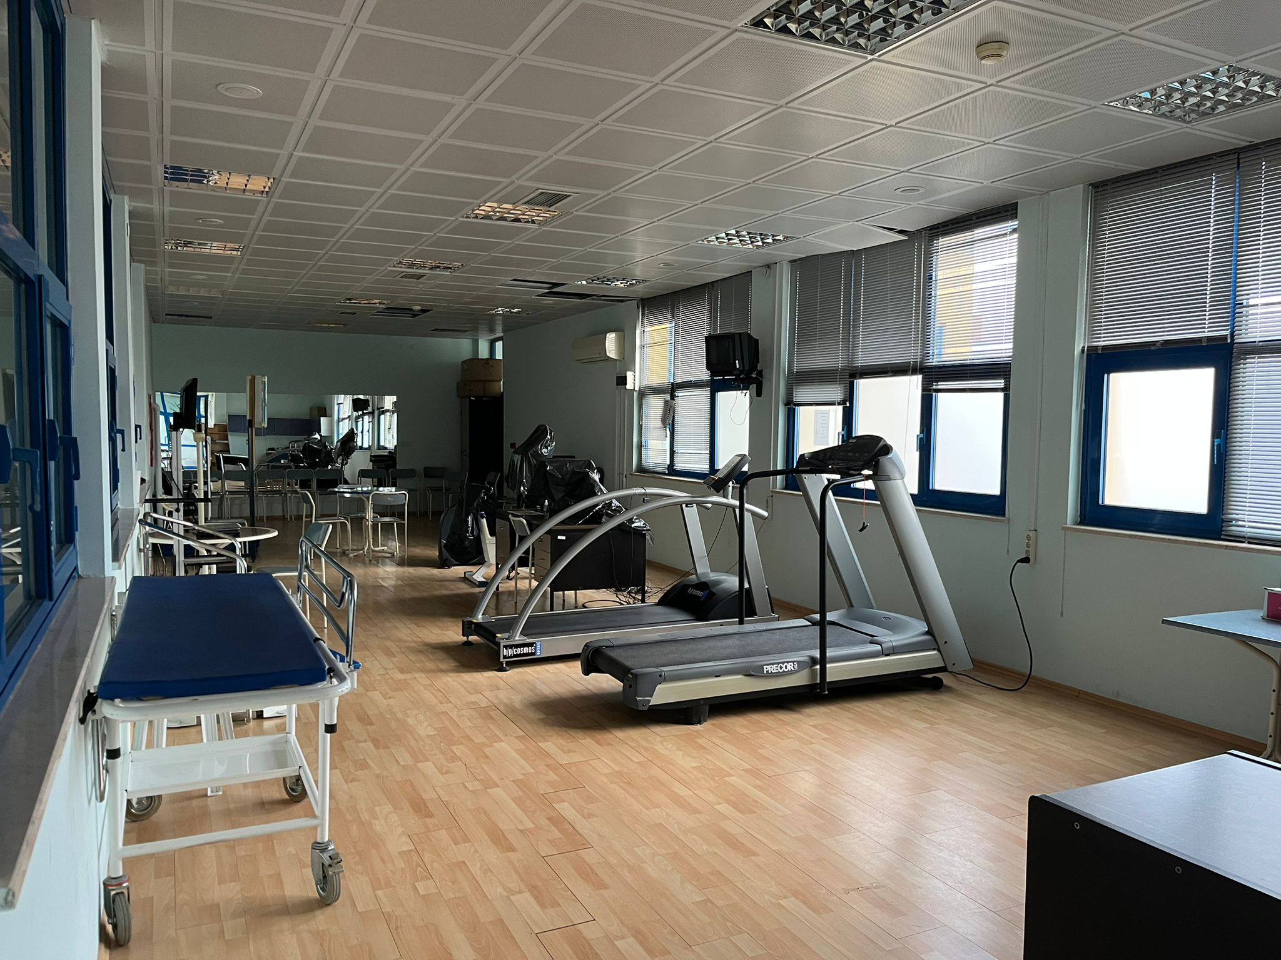
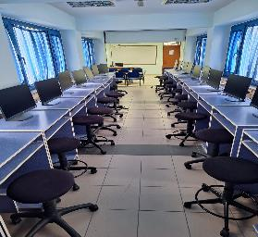
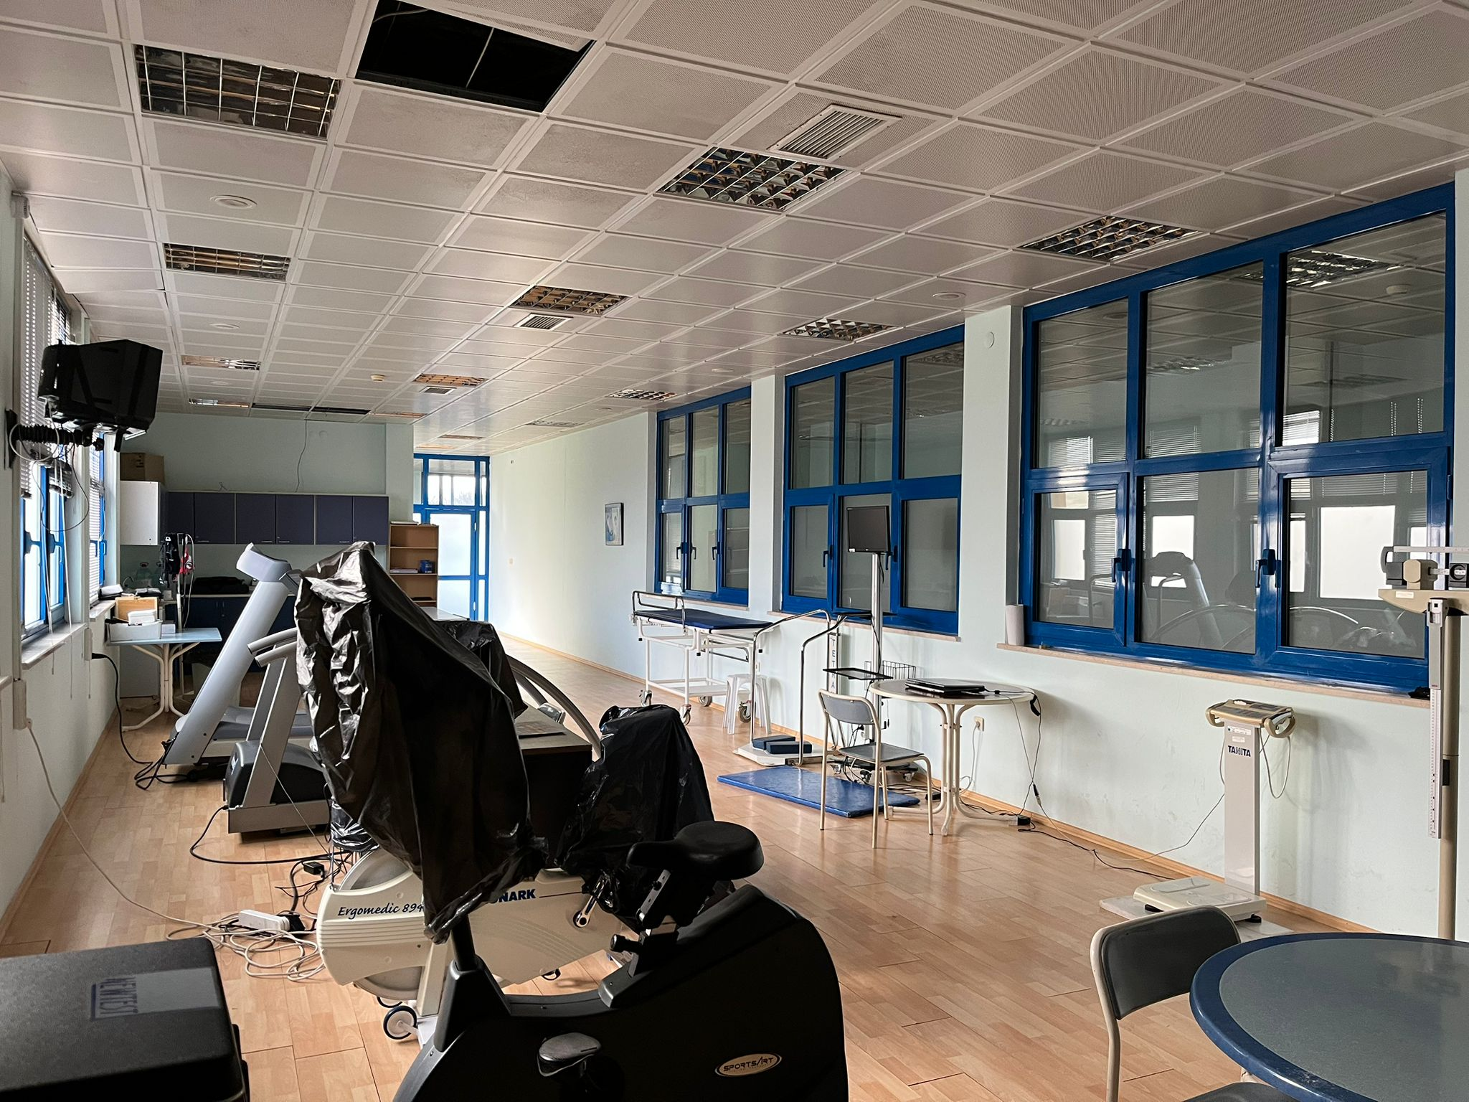
Egzersiz Fizyoloji Laboratuvarı
1
Bilgisayar Sınıfı
1

Slide 20
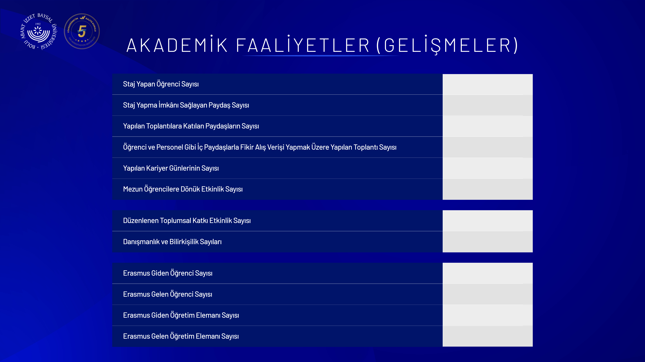
35
12
13
3
4
2
30
4
3
2
1

Slide 21
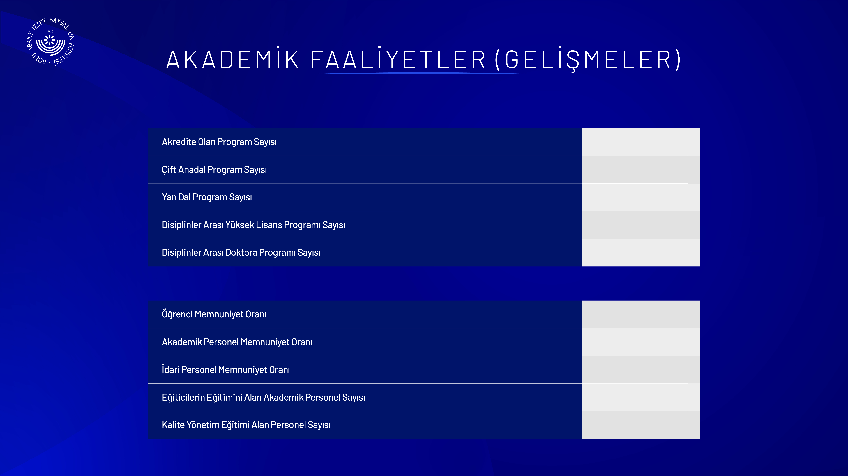
0
2
1
0
0
72.8
72.8
75.9
10
10

Slide 22
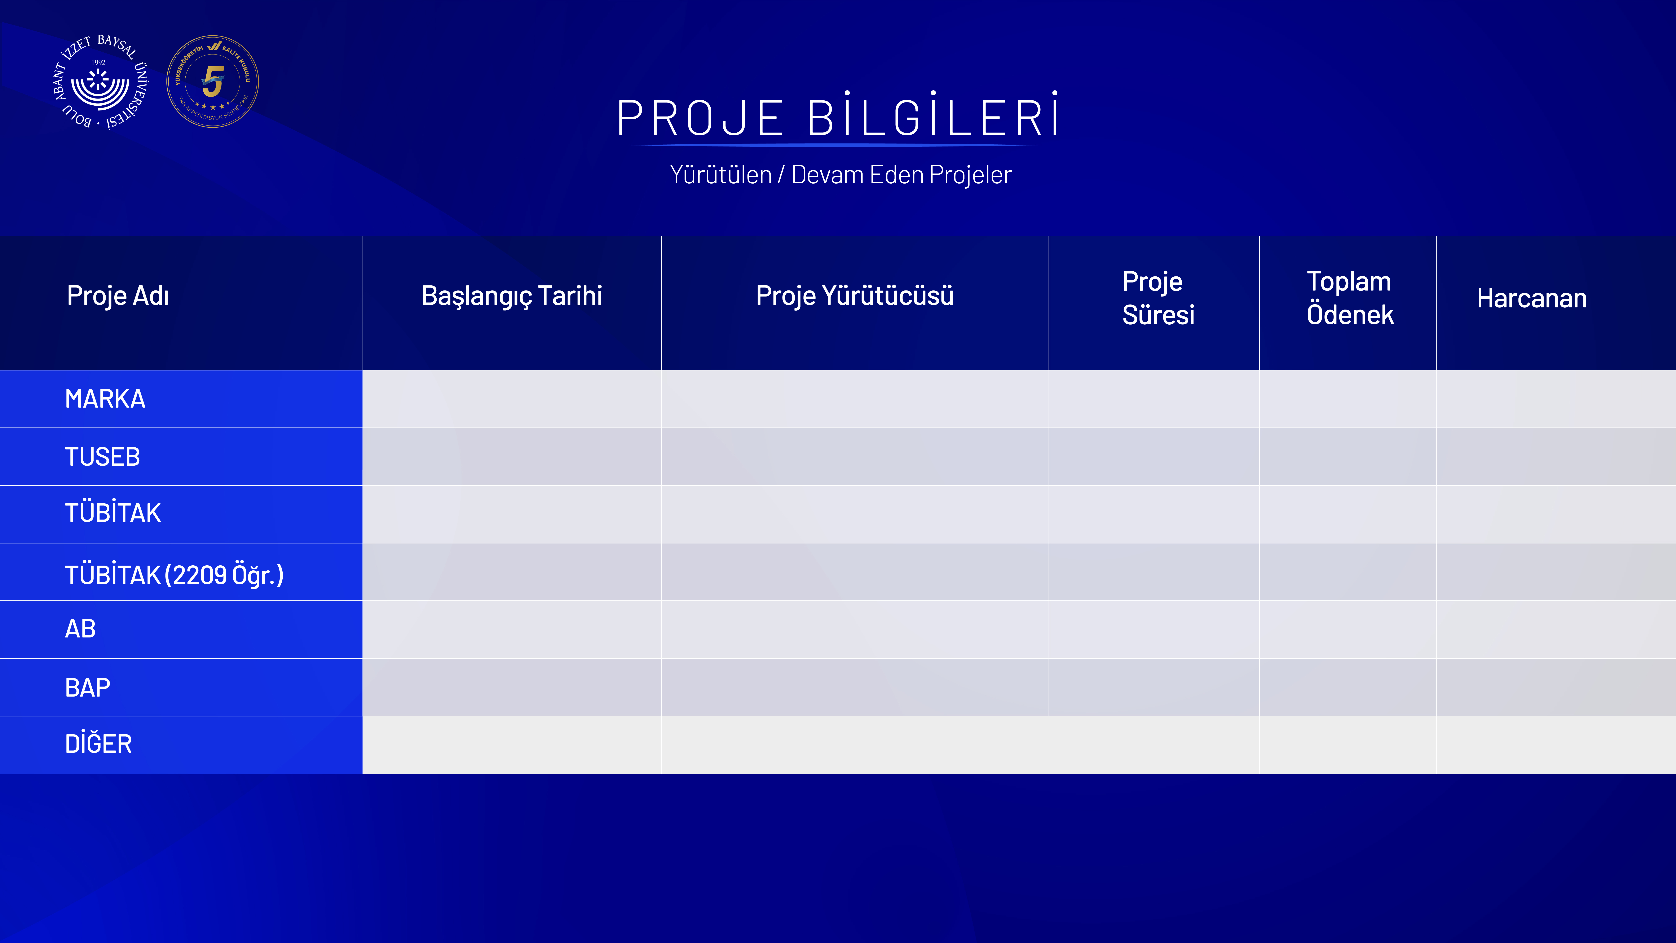
(1001 v.b.)
Temmuz 2024
Prof. Dr. Ümid KARLI
(Kutlu AYDIN,Koray GÖKMEN, Semih KARAMAN)
19
776.225,00
12
12
9.000,00
8.800,00
Mart 2024 Tarihinde başlayıp 2025 aralık ayında sonuçlanan 6 öğrenci projesi kabul almıştır.

Slide 23
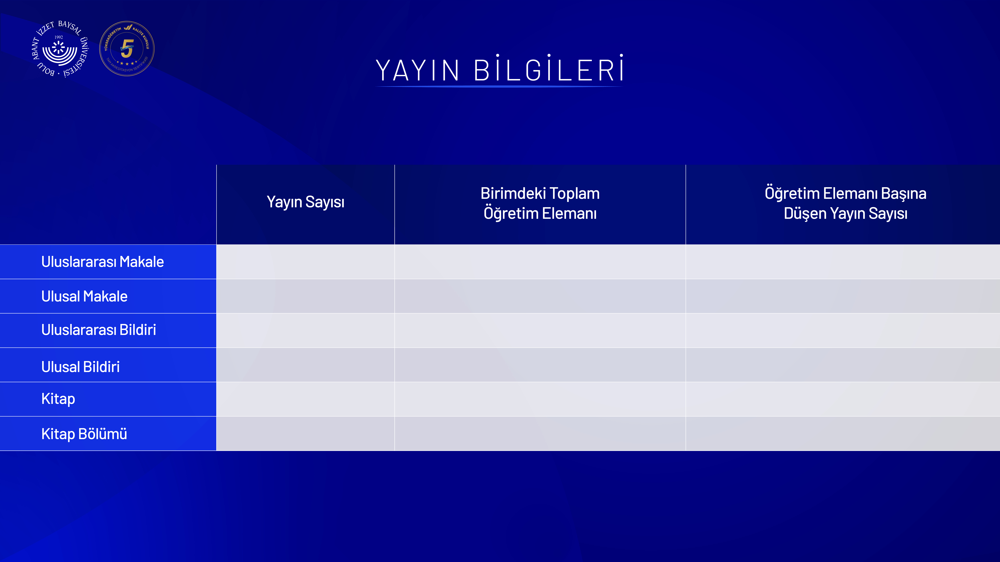
17
27
0,62
2
27
0,07
16
27
0,59
6
27
0,22
4
27
0,14
8
27
0,29

Slide 24
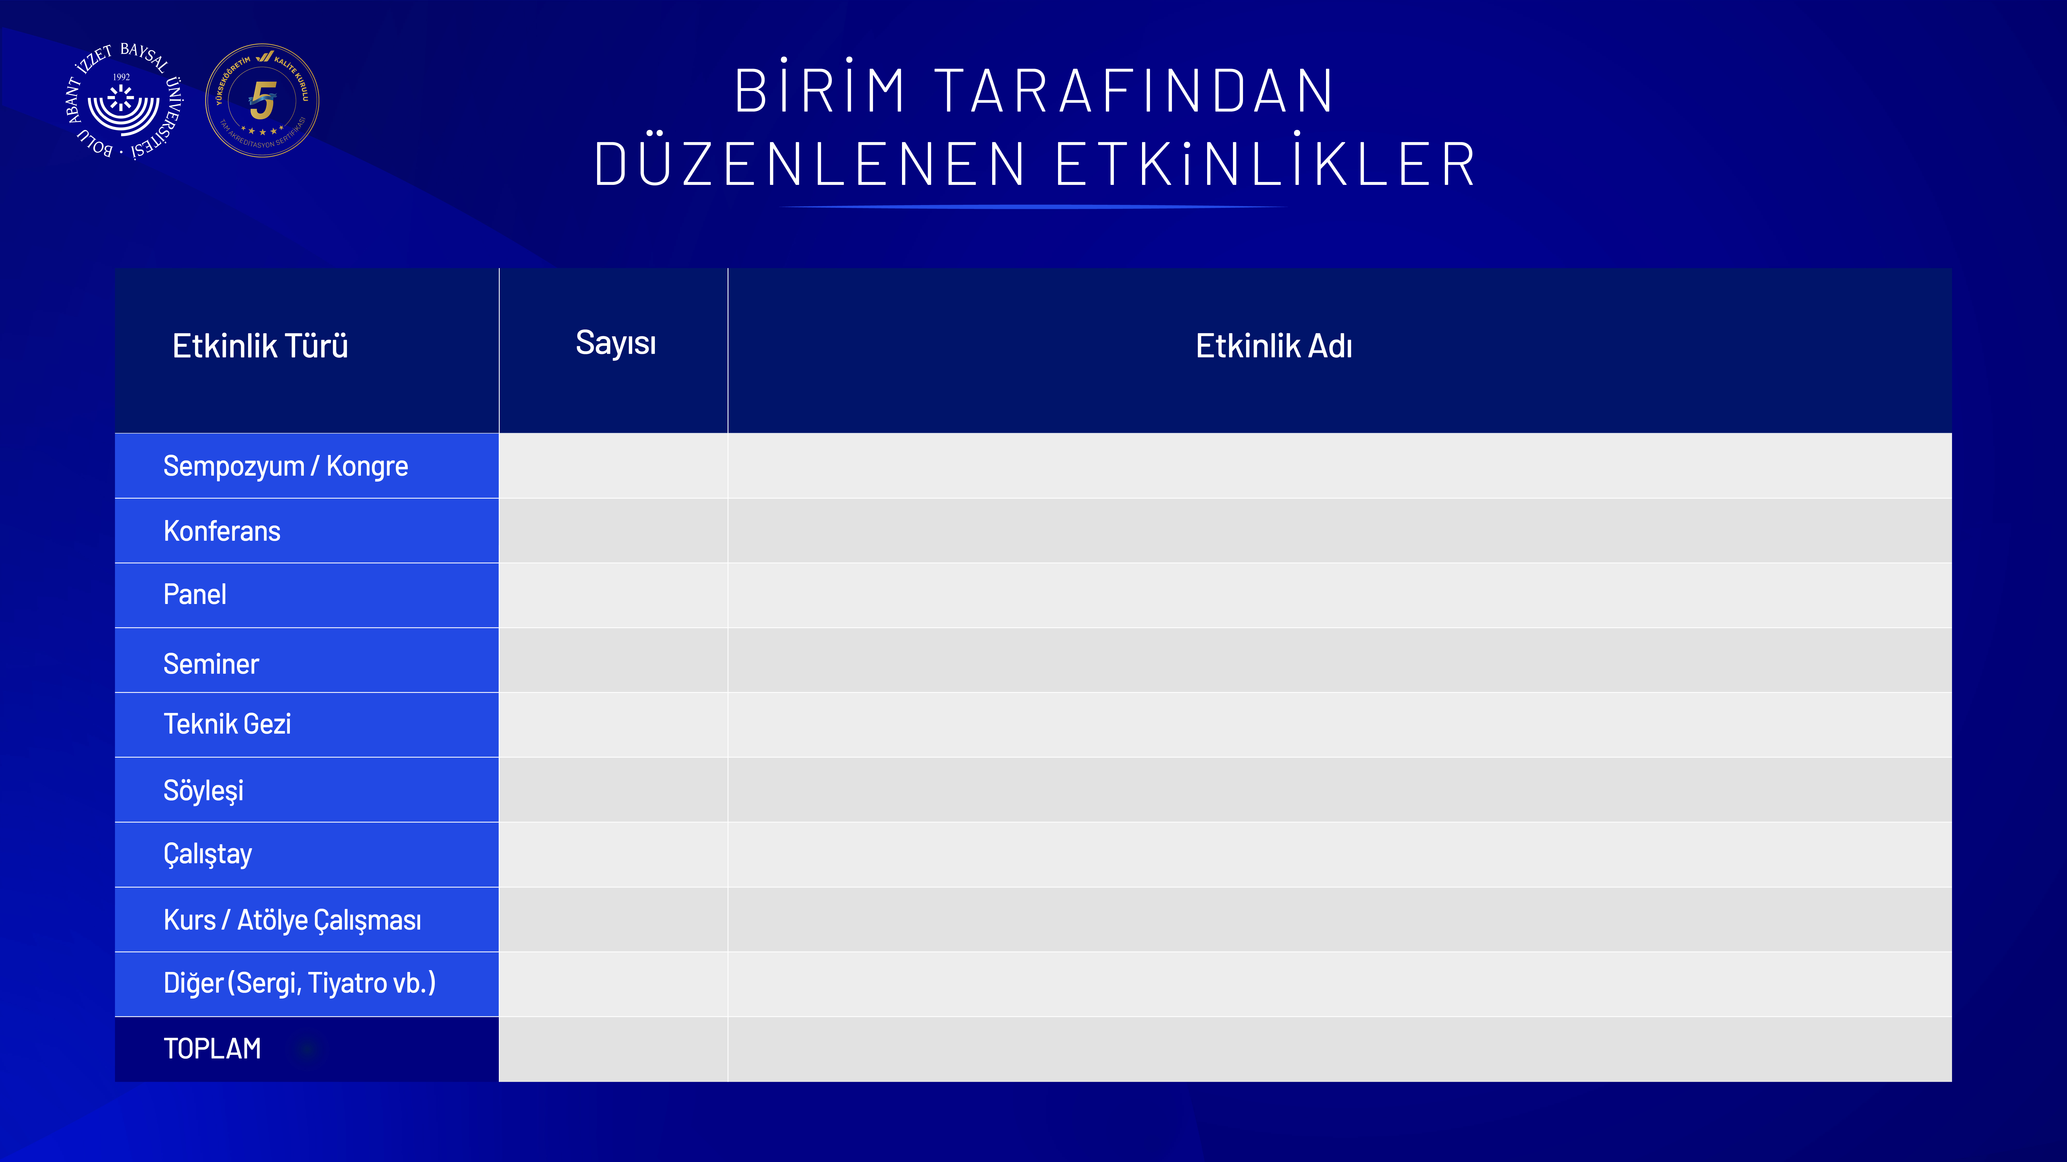
5
1- Mezun Öğrencilerimizle Girişimci Ruh, Sportif Vizyon, 2- İçimizden Bir Akademisyen,
3- Spor Bilimleri Fakültesi Mezunlarıyla Kariyer paneli 4-Türkiye Yüzyılında Spor ve Federasyonların Rolü
5-Paris 2024 Olimpiyatlarından Başarı Hikayeleri
6
Sağlıklı Yaşam Alışkanlıkları, Bağımlılıkla Mücadele vb. içerikli çeşitli faaliyetler yürütülmüştür
1
“Bolu’nun Spor Birikimi: Başarıları ve Gelecek Hedefleri”
5
Fen Lisesi Öğrencilerine Takım Oyunu Etkinliği, Gençlik Üniversitesi,
Fiziksel Performans Ölçülmü, Anneler üniversitede, Birlikte Öğrenme Üniversitesi
17

Slide 25
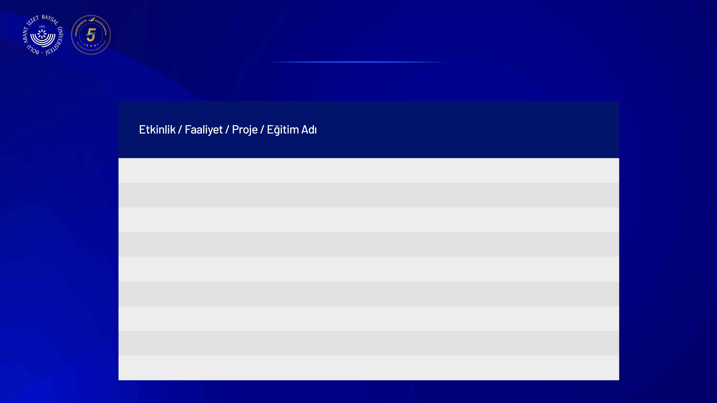
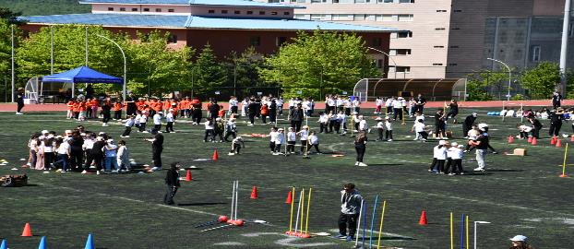
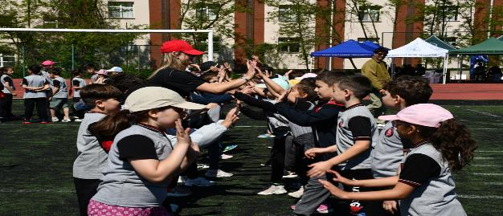
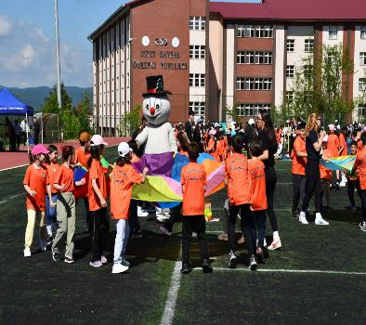
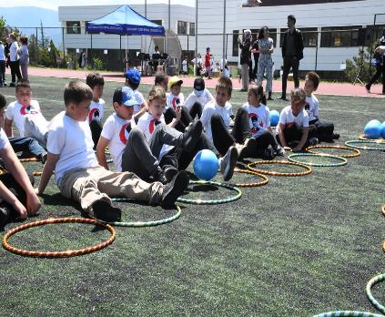
GÖREV ALANIYLA İLGİLİ YAPILAN ÖNEMLİ FAALİYETLER
6. Çocuk Şenliği
Dr. Öğrt. Üy. Devrim BULUT
Dr. Ögrt. Üy. Aylin ÇELEN
11 ilkokul
500 Öğrenci

Slide 26
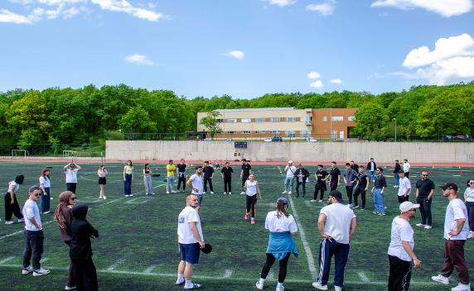
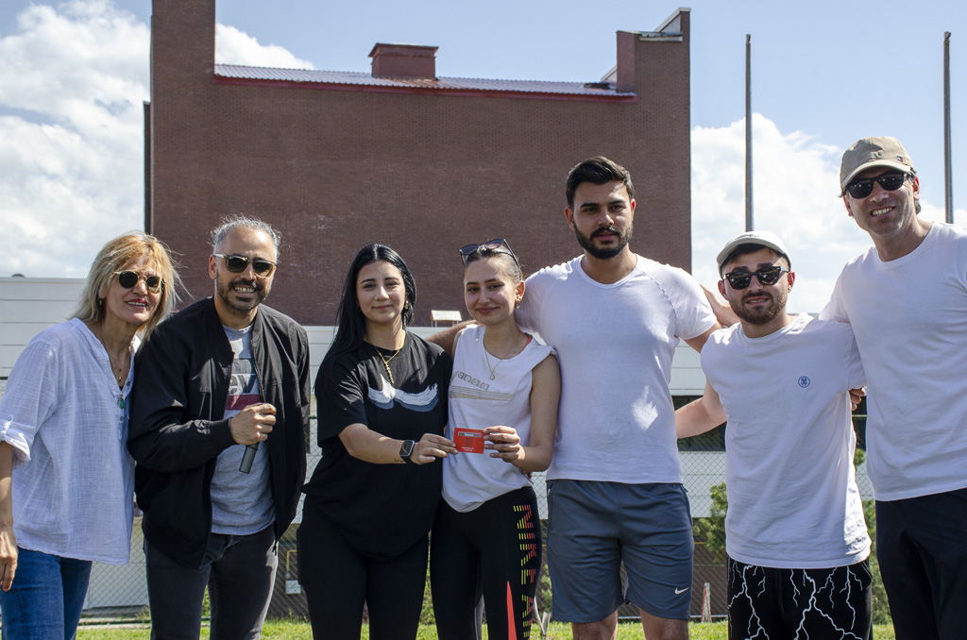
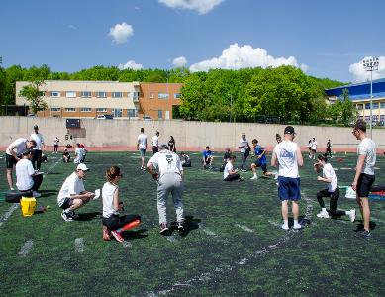
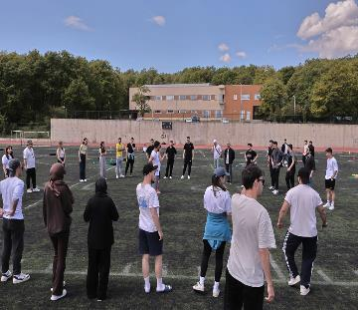
Fiziksel Aktivite Şenliği
Prof. Dr. Sabri ÖZÇAKIR
Öğrenciler
Akademik ve İdari Personel

Slide 27
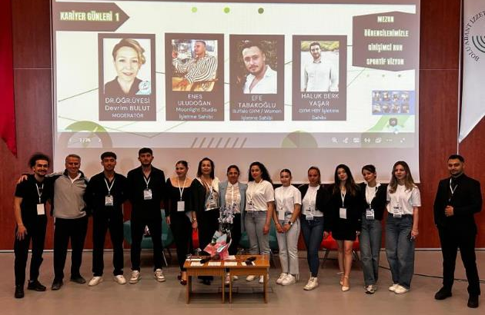

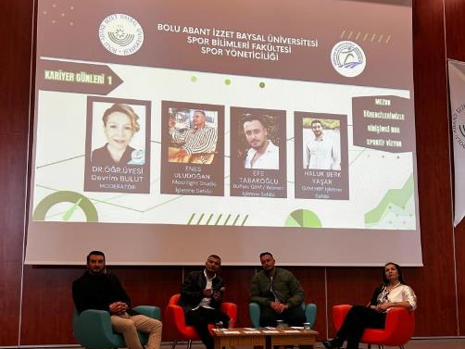
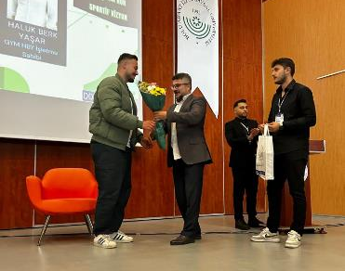
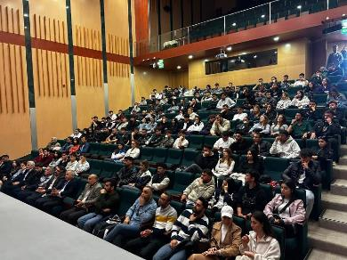

Slide 28
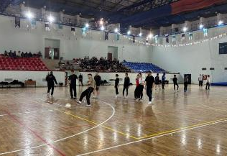
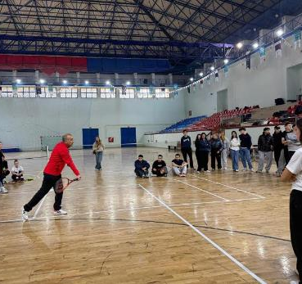
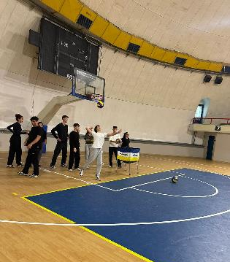
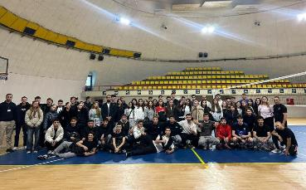
Gençlik Üniversitesi
Arş. Gör. Tuba BALKA
Arş Gör. Semih KARAMAN
Arş. Gör. Koray GÖKMEN

Slide 29
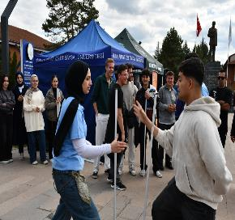
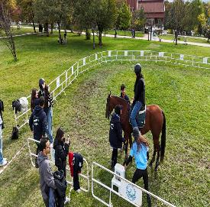
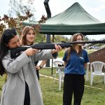
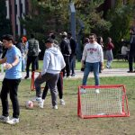
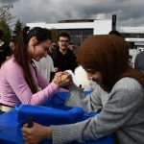
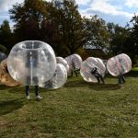
Kampüs Karşılama Festivali
Gençlik Festivali
Dr. Öğr. Üy. Ahmet ÖZSOY
(Spor ve Rekreasyon Topluluğu)
Arş. Gör. Koray GÖKMEN
(Binicilik Topluluğu)

Slide 30




SPORTİF BAŞARILARIMIZ
Spor Koordinatörü
Dr. Öğr. Üy. Kutlu AYDIN
Katılınan Ulusal Organizasyon | Elde Edilen Başarılar
TÜSF Üniversiteler Türkiye Voleybol Şampiyonası | Takım Türkiye 3.lüğü
TÜSF Üniversiteler Türkiye Wushu Şampiyonası | Bireysel Türkiye 1.liği
TÜSF Üniversiteler Türkiye Kickboks Şampiyonası | Bireysel Türkiye 1.,2.,3.lükleri, Takım Türkiye 3.lüğü
TÜSF Üniversiteler Türkiye Karate Şampiyonası | Bireysel ve Takım Türkiye 3.lüğü

Slide 31






SÜYAM
(Sürekli Eğitim Uygulama ve Araştırma Merkezi)
BÜNYESİNDE VERİLEN KURSLAR
Dr. Öğr. Üy. Mustafa Alper MÜLHİM (Karate)
Doç. Dr. Adem SOLAKUMUR (Satranç ve Badminton)
Arş. Gör. Semih KARAMAN (Yüzme ve Tenis)
Arş. Gör. Koray GÖKMEN (Binicilik ve Yüzme)
Antrenör Burak BÖCEKCİ (Tenis ve Yüzme)
Dr. Öğr. Üy. Muzaffer Emir ORAK (Yüzme)
Prof. Dr. Hanifi ÜZÜM (Tenis ve Yüzme)

Slide 32

BÜTÇE UYGULAMALARI
S.B.F 2025 YILI BÜTÇE
Yıl | Kod | Ödenek | TL | Ek (TL) | Harcama (TL)
2025 | 01.1 | Personel Gideri (Maaş) | 37.989.000,00 | - | 37.958,288,00
 | 02.1 | Sos. Güv. Kur. Prim. Gid. | 4.605.000,00 | - | 4.584.467,67
 | 3.2 | Tüketime Yonelik Mal ve Malzeme Al. | 8.016.000,00 | - | 2.711.722,00
 | 3.3.1 | Geçici Görev Yolluğu | 51.000,00 | - | 3.600,00
 | 3.3.2 | Sürekli Görev Yolluğu | - | - | -
 | 3.5 | Hizmet Alımları | 6.000,00 | - | 2.916.03
 | 3.7 | Menkul Mal Gayrimaddi Hak Alım Bakım ve Onarım Gid. | 12.000,00 |  | 8.799,60

Slide 33
BÜTÇE UYGULAMALARI
S.B.F 2025 YILI SATIN ALINAN MALZEME BİLGİLERİ
Tarih | Firma Adı | Alınan Malzeme | Tutar (TL)
22.12.2025 | ŞAHİNOĞLU BİLGİSAYAR İNŞAAT | Fakültemizde bulunan yazıcı Tamiratı | 999,6
17.12.2025 | BORAN KOPYALAMA | Fakültemize değişik ebatlarda dekota reklam panosu yapımı | 65.620,73
17.12.2025 | HMH TEKSTİL MEDİKAL | Fakültemiz Oksijen Sensör Tüp (CPET Metalyzer 3B) | 47.620,8
4.12.2025 | SERKAN ERSÖZ | Fakültemizde Bulunan Minderlerin Tamiratı | 7.738,38
2.12.2025 | ALPMED TIBBİ CİHAZLAR | Kuvvet Platformu Sensörü | 250.009,2
20.11.2025 | ONURLU YAPI | Fakültemize Yedek Malzeme Alımı | 6.204,21
18.11.2025 | ALPMED TIBBİ CİHAZLAR | 2-Slot 4-Slot Trigno Sensor Adhesive Interface | 14.874,69
3.02.2025 | AK TEKNİK VE ELEKTRONİK | Utax 4531 Toner Alımı | 2.579,43

Slide 34

POZİTİF | NEGATİF
GÜÇLÜ YÖNLER | ZAYIF YÖNLER
Fakültemizde bulunan akademik personelin nicelik ve nitelik olarak yeterliliği. İç ve dış paydaşlarla güçlü bir iş birliği Yüksek lisans ve doktora programları Ulusal ve uluslararası değişim programlarının olması. TÜBİTAK 1001 ve 2209 Öğrenci araştırma Projelerinde giderek artan kabul oranları Spor federasyonlarıyla ortak yürütülen proje çalışmaların bulunması Fakültenin yüksek toplumsal katkı potansiyeli ve göl, doğa, kültür ve sağlık turizmi gibi pek çok alanda hizmet sunabilecek olan bir bölgede bulunması. Hizmet içi eğitimlere önem verme ve uygulama, Yüksek rekabet gücüne sahip olma, Spor bilimlerinde model olma, İyi donanımlı bir laboratuvara sahip olunması, Etik değerlere bağlı olmak, Spor salonları ve araç-gereç zenginliği Öğrenci seçme kriterleri ve yaklaşımları, Tesislerin modern ve kullanışlı olması, Öğretim elemanlarımızın spor federasyonları ve benzeri kurum ve kuruluşlarda üst düzey görevler için tercih edilmesi Spor hizmetlerinin üniversite geneline ve Bolu halkına sunulmasında etkin rol alma. | Fakültemizde program akreditasyonu çalışmaları yeni başlamış olması nedeniyle henüz tüm bölümlerin akredite olamaması. Eğitim teknolojileri ile desteklenmiş dersliklere sahip olunmaması. Eğitim-öğretim ve araştırma faaliyetlerini destekleyecek basılı ve elektronik, kaynak, veri tabanı yetersizliği. Kurum dışı bilimsel kongre, sempozyum, sergi gibi etkinliklere katılımlara mali yönden desteğin çok kısıtlı olması Araştırma görevlisi kadrolarının bazı birimler için yetersiz olması. Toplumsal katkı projeleri için bütçenin yeterli düzeyde olmaması Mezun olan öğrencilerin atanmasındaki zorluklar, Bolu yöresindeki uygulama alanı spor kulüplerinin nitel ve nicel azlığı.

Slide 35
Fırsatlar | tehditler
Üniversitemizdeki mevcut spor alanları, Üniversite kütüphanemiz, Erasmus Programına ilişkin etkin yapılanma, Üniversitemizin kalite, bilimsel araştırma ve yurt dışı katılımları konusundaki öncü tutumu ve destekleri, Avrupa Birliği giriş süreci (Öğrenci Değişim Programları, AB çerçeve programları), İzzet Baysal Vakfı’nın desteği, Uluslararası eğitim programlarına katılım olanaklarının olması, Kamuoyunda spora karşı yoğun ilginin olması, Gençlik ve Spor İl Müdürlüğüne bağlı spor alanları ve materyallerinin varlığı, Yerel yönetimlerin spor tesisleri, araç-gereç ve insan gücü varlığı, İlimizin iklim şartlarının spor turizmi kapsamındaki uygulamalar için elverişli olması. | Özel Üniversitelere beyin göçü (akademik ve ekonomik nedenlerle), Araştırma görevlilerinin gelecek kaygısı, Ülkemizde çok sayıda düşük nitelikte spor kurumlarının kriter belirlenmeden açılmış olması.

Slide 36
2026 YILI İÇİN PLANLADIĞINIZ ETKİNLİKLER
Spor Dostu Kampüs Projesine başvuru
Spor Uygulama ve Araştırma Merkezi başvurusunun güncellenerek yeniden yapılması
Programların akreditasyonu (Komisyon kurulup çalışmalarına başladı)
Fakülte içinde akademik personel ve lisansüstü öğrencileri akademik olarak destekleyici eğitimler
En önemli paydaşımız olan Milli Eğitim Müdürlüğüne bağlı okullarda projelerin artırılması
Öğrencilerimizi mezun öğrencilerle buluşturabileceğimiz kariyer etkinlerin çeşitlendirilerek artırılması
TUBİTAK başta olmak üzere proje başvuruların ve kabullerinin takibinin sağlanması
Akademik personel için akademik idari ve öğretim faaliyetlerini baz alan bir ödül sisteminin uygulamaya geçirilmesi

Slide 37
2026 YILI İÇİN PLANLADIĞINIZ ETKİNLİKLER
Fiziksel Uygunluk Yarışmaları ve Fiziksel Aktivite Şenliği
Topluma Hizmet Uygulamaları Dersi kapsamında sosyal sorumluluk faaliyetlerinin devam ettirilmesi
7. Çocuk Şenliği Rekreasyon Liderliği
Seçmeli Kayak, Sörf ve Kano dersleri için turizm işletmeleri ile protokoller imzalamak
En önemli paydaşımız olan Milli Eğitim Müdürlüğüne bağlı okullarda projelerin artırılması
Bahar döneminde yapılacak olan gençlik festivaline katkı sağlamak
Bahar döneminde yapılacak olan üniversite içi ve üniversitelerarası sportif müsabakaların organizasyonuna katkı sağlamak

Slide 38

YAŞADIĞINIZ SORUNLAR VE İYİLEŞTİRME ÖNERİLERİNİZ
Her dönem başında bölümlerden ihtiyaç analizi raporu istenecek
• Bölümler düzeyinde ihtiyaç analizleri yapılmalı
• Mali Kaynak çeşitliliği artırılmalı.
SKS Daire Başkanlığı; Spor Uygulama ve Araştırma Merkezi ve Spor Kulübü aracılığı ile kaynak çeşitliliği artırılabilir.
• Açık Spor Sahalarının bakım ve onarımı
Yapı İşleri Daire Başkanlığı 2026 bakım onarım programına aldı

Slide 39
YAŞADIĞINIZ SORUNLAR VE İYİLEŞTİRME ÖNERİLERİNİZ
• Anket katılım oranı artırılmalı.
Danışmanlar ve Bölüm Başkanlıkları aracılığı ile süreç daha yakından takip edilecek
• Fiziki koşulları yetersiz derslikler iyileştirilmeli.
İdari ve Mali İşler Daire Başkanlığı ve Yapı İşleri Daire Başkanlığı aracılığı ile süreç takip edilecek
• E-kitap ve veri tabanı erişimleri artırılmalı.
Kütüphane Dökümantasyon Daire Başkanlığı ile görüşülerek süreç takip edilecek

Slide 40



YAŞADIĞINIZ SORUNLAR VE İYİLEŞTİRME ÖNERİLERİNİZ

Slide 41
YAŞADIĞINIZ SORUNLAR VE İYİLEŞTİRME ÖNERİLERİNİZ

Slide 42



YAŞADIĞINIZ SORUNLAR VE İYİLEŞTİRME ÖNERİLERİNİZ

